Slide 1
František Kajánek Paralelná implementácia extraktora príznakov vhodného pre detekciu objektov pomocou Adaboostu

Slide 2
Ciele
Analýza súčasného stavu
Výber vhodnej implementácie Adaboostu
Návrh a paralelná implementácia extraktora príznakov na GPU a CPU
Porovnanie GPU a CPU implementácií
Experimentálne vyhodnotenie na vybranej úlohe detekcie objektov a záver

Slide 3
Motivácie
Obrovské množstvo dát v multimédiách – potreba automatizovaného spracovávania
Práca s obrazom za účelom extrakcie dát pre ďalšie procesy – napríklad autonómne vozidlá
Snaha spracovať dáta čo najrýchlejšie – paralelné výpočty
Rýchly vývoj nových trendov – potrebné prispôsobovať algoritmy na nové úlohy a technológie

Slide 4
Deskriptory a klasifikátory
Deskriptory
Popis obrazu so zámerom dobrej extrakcie určitých čŕt
Hodnotia sa hlavne podľa popisovacej schopnosti a rýchlosti
Na každú úlohú je vhodný iný
Klasifikátory
Robia rozhodnutia na základe natrénovaného modelu – štatistika, strojové učenie
2 fázy – trénovacia, testovacia
Vlastnosti výsledného modelu závisia od vstupných parametrov a deskriptora
Vhodný deskriptor v spojení s natrénovaným modelom klasifikátora dokáže detekovať dané triedy/objekty

Slide 5
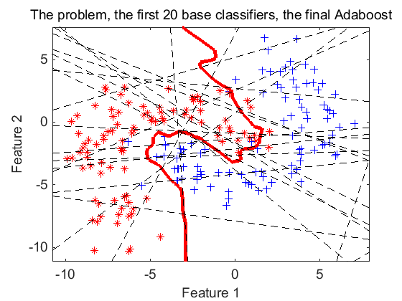
AdaBoost
Meta-algoritmus strojového učenia
Využíva slabé klasifikátory – napríklad rozhodovacie stromy
Vážením slabých klasifikátorov vytvorí jeden silný klasifikátor
Vhodný pre kaskádovú klasifikáciu – viacero klasifikátorov za sebou – výsledok jeden silný klasifikátor
Viola-Jones kaskáda –
Prvý real-time framework vyvinutý na detekciu tvárí
Využíva AdaBoost v spojení s Haarovými vlnkami
Zdroj: http:/www.37steps.com/

Slide 6
Vlastné pokusy
Oboznámenie sa s rôznymi knižnicami a algoritmami
Snaha implementovať vlastnú kaskádu a vlastný deskriptor
Implementácia vlastnej správy dát a detectMultiScale algoritmu
Postup vyžadoval implementáciu veľkého počtu častí, ktoré už existujú
Rozhodnutie použiť existujúcu Viola-Jones kaskádu

Slide 7
Výber AdaBoostu
Vyhodnotené 3 implementácie AdaBoostu –
OpenCV 3.0 – Jednoduchá, všeobecne využiteľná
Viola-Jones kaskáda
MultiBoost – všeobecne využiteľná, veľké množstvo deskriptorov a klasifikátorov ale bez algoritmov na detekciu
Výber Viola-Jones kaskády kvôli:
Rýchlosti
Zameraná na detekciu v obraze – veľa prídavných nástrojov
Rozšíriteľnosti – rozhranie na implementáciu nových deskriptorov
Existujúcim súčastiam detekcie (CPU/GPU)

Slide 8
Analyzované deskriptory
Haarové vlnky [1]
Veľmi jednoduché a možnosť vygenerovať veľa, ale problém rôznorodosti
Histogram of Oriented Gradients [2]
Silná popisovacia vlastnosť, ale problém paralelizácie niektorých krokov
LiteHOG/LiteHOG+ [3]- zjednodušenie HOGu a použitie iných slabých klasifikátorov
SHOG/FDAHOG [4]– rozšírenie logiky LiteHOG+ so zámerom využiť plný potenciál procesora
Bol vybraný SHOG deskriptor, pretože poskytuje najlepšie vlastnosti podľa našich potrieb – silný, rýchly a použiteľný s AdaBoostom

Slide 9
Implementácia deskriptoru
Implementácia dvoch častí – tréningová časť a detekčná časť
Každá časť sa skladá z dvoch krokov – výpočtový a klasifikačný
Tréningová časť
Jednoduchá, pretože počíta deskriptor pre jeden výsek
Detekčná časť
Komplikovaná, pretože musí rýchlo počítať hodnoty pre rôzne detekčné okná
Bolo potrebné vytvoriť adresovanie pre prelínanie detekčných okien
Musí sa starať o rôzne škály obrazu – náročná efektívna alokácia pamäte a prepočty čŕt
Výpočtový krok – výpočet SHOG deskriptora a uloženie do pamäte
Klasifikačný krok – prístup do pamäte na správne miesto

Slide 10
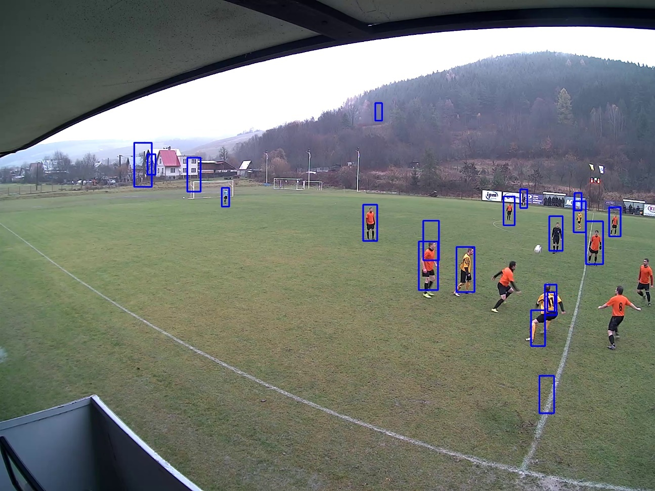
Vyhodnotenie implementácie
Vizuálne vyhodnotenie – podáva porovnateľné výsledky
Datové vyhodnotenie voči anotáciám
Pomalší – 1.1s voči 0.3s (Haar)
Detailnejší – 59% úspešnosť voči 49% úspešnosti (Haar)
Vhodný na experimentovanie na GPU
Deskriptor\ Hodnota | Počet nájdených objektov | Počet nenájdených objektov | Počet chybných nálezov | Počet všetkých nájdených objektov
Haarové vlnky | 1698 | 1382 | 1154 | 2913
SHOG | 2027 | 1053 | 1598 | 3663

Slide 11
Závery
Zhodnotila sa funkčná implementácia SHOG deskriptora
Podarilo sa zrýchliť tréning Viola-Jones kaskády
Vytvorila sa dokumentácia dostupných riešení a ich rozšíriteľnosti
Možnosti rozšírenia v budúcnosti – GPU a ďalšie slabé klasifikátory

Slide 12
Referencie
[1] – Paul Viola, Michael Jones, Robust Real-time Object Detection, Cambridge, CVPR, 2001
[2] – Navneet Dalal and Bill Triggs, Histograms of Oriented Gradients for Human Detection, Rhˆone-Alps, 655 avenue de l’Europe, Montbonnot 38334,
INRIA, 2005
[3] – Gary Overett, Lars Petersson,Lars Andersson and Niklas Pettersson, Boosting a Heterogeneous Pool of Fast HOG Features for Pedestrian and Sign Detection, Locked Bag 8001, Canberra, NICTA, 2009
[4] – Gary Overett and Lars Petersson, Large Scale Sign Detection using HOG Feature Variants, Locked Bag 8001, Canberra, NICTA, 2011

Slide 13
Otázky
1. Na prvý pohľad vyzerá ako keby bol SHOG pomerne slabý deskriptor, keďže je potrebné v jednotlivých krokoch kaskády použiť väčší počet slabých klasifikátorov. Môžete teda presnejšie uviesť v čom má spočívať jeho schopnosť byť použiteľný na konci kaskády a či sa táto schopnosť prejavila pri testovaní, napr. pri porovnaní s HAARovými vlnkami?
Výpočet jednej vlnky v detekčnom kroku je 6-9 prístupov do pamäte a 10-20 aritmetických operácií
Výpočet jednej črty SHOG deskriptora v detekčnom kroku je 1 prístup do pamäte (za cenu pomalšieho výpočtového kroku)
Popisná vlastnosť Haarovej vlnky je omnoho viac nestabilnejšia ako SHOG deskriptora – popisnosť Haarovej vlnky má väčší rozptyl
Táto vlastnosť sa prejavila na vplyve na zlepšenie detekcie po pridaní slabého klasifikátora – veľmi podobné zmeny

Slide 14
2. Mohli by ste uviesť bližšie detaily (spomínané v posudku vyššie) vykonaných experimentov?
Vstupné parametre pre oba modely:
Vstupné parametre: 1000 pozitívnych samplov, 2000 negatívnych samplov, veľkost detekčného okna 20x50, hĺbka rozhodovacích stromov – 1, Real AdaBoost, maximum slabých klasifikátorov 100, minimálny Hit Rate – 0.995, Weight Trim Rate – 0.95
Haarové vlnky model – Použité BASIC Haarové vlnky
Natrénovaný model obsahoval – 19 stagov kaskády – 112 slabých klasifikátorov
SHOG model – bez prídavných parametrov
Natrénovaný model obsahoval – 15 stagov kaskády – 274 slabých klasifikátorov
Výsledky boli vyhodnotené pomocou porovnávania s anotáciami na vybraných obrázkoch datasetu futbalistov – v prípade dostatočného prelínania sa vyhodnotil

Slide 15
3. Na konkrétnych hodnotách vysvetlite, ako sa počíta deskriptor SHOG z pixelov v obrázku
14 | 45 | 87 | 29 | 69
80 | 75 | 37 | 19 | 46
58 | 44 | 49 | 99 | 56
74 | 96 | 95 | 34 | 98
83 | 89 | 45 | 46 | 21
0 | 0 | 0 | 0 | 0
0 | 0 | 0 | 79 | 0
0 | 0 | 113 | 22 | 0
0 | 66 | 0 | 0 | 0
0 | 0 | 0 | 0 | 0
Ľavá tabuľka - hodnoty náhodného obrazu – pravá tabuľka je Orientácia 1(0-7)
Hodnotu 79 dostaneme ako: abs(dx) + abs(dy)
Orientáciu 1 dostaneme ako: (dy < 0) * 4 + (dx < 0) * 2 + (abs(dy) > abs(dx)) * 1
Na výpočet gradientu používame masku -1,0,1 tzn. dx = -37 + 46 a dy = -29 + 99
Pravá tabuľka obsahuje hodnoty gradientov obrazu pre danú orientáciu

Slide 16
0 | 0 | 0 | 0 | 0
0 | 0 | 0 | 79 | 0
0 | 0 | 113 | 22 | 0
0 | 66 | 0 | 0 | 0
0 | 0 | 0 | 0 | 0
0 | 0 | 0 | 0 | 0
0 | 0 | 0 | 79 | 79
0 | 0 | 113 | 214 | 214
0 | 66 | 179 | 280 | 280
0 | 66 | 179 | 280 | 280
Ľavá tabuľka obsahuje hodnoty gradientov
Pravá tabuľka integrálny obraz hodnôt gradientov
Veľkosť buniek SHOG deskriptora je 4x4 a posun je 1x1
Z orientácie 1 nám preto vzniknú 4 hodnoty
280 | 280 – 66 = 214
280 – 79 = 201 | 280 – 79 – 66 = 135

